Slide 1
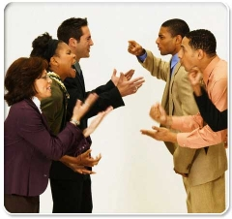
CONFLITOS

Slide 3
“Houve peleja no céu. Miguel e os seus anjos pelejaram contra o dragão. Também pelejaram o dragão e seus anjos”(Apoc 12.7-9).

Slide 4
“E foi expulso o grande dragão, a antiga serpente, que se chama diabo e Satanás, o sedutor de todo o mundo, sim, foi atirado para a terra, e, com ele, os seus anjos” Apoc. 12.7-9).

Slide 5
DEUS

Slide 6
A nossa personalidade é a base, a pedra angular, ou melhor, o fundamento sobre o qual Cristo constrói Seu caráter em cada um de nós.
Somente em Cristo nossa personalidade vai refletir e manifestar a glória de DEUS =
Caráter Divino

Slide 7
O CENÁRIO Do O “eu” fora de DEUS
Fica perdido sem sentido
Age de uma forma destrutiva e leviana
Sujeito a morte
Sua ação é obras da carne.
Galatas 5:10-21

Slide 8
DEUS
SAUDÁVEL

Slide 9
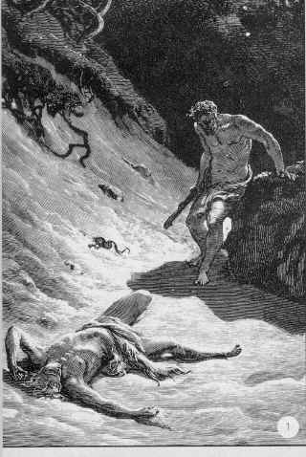
Os conflitos existem desde o início da humanidade.
Caim e Abel
Notes:
Gabriel

Slide 10
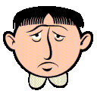
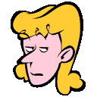
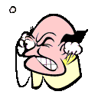
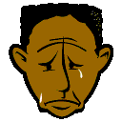
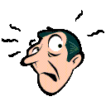
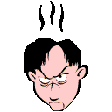
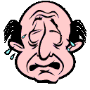
Onde há RELAÇÕES HUMANAS há conflito

Slide 11
Os conflitos de relacionamento
Lidando com pessoas difíceis…
Dificil quem….EU???
EU?????

Slide 12
Para me relacionar com o outro, a primeira relação que preciso desenvolver é comigo mesmo.

Slide 13
Sentimentos e atitudes que podem ser fontes de conflitos
Raiva – Pode levar a agressões
Tristeza – bloqueia a participação e argumentação
Medo e angústia – bloqueiam a criatividade e participação
Euforia – conduz ao otimismo impensado
Defesa – limita a interação
Ataque – dificulta negociações futuras
Impaciência – Impede a disponibilização de tempo necessário para êxito

Slide 14
Sentimentos e atitudes que podem ser fontes de conflitos
Inflexibilidade – Impede de enxergar a inviabilidade da sua própria proposta
Racionalismo – Impede o reconhecimento do papel das emoções no que tange à pessoas
Sentimentalismo – dificulta a tomada de decisões racionais
Autoritarismo – Pode provocar ruptura ou conflitos maiores
Verborragia – Pode tornar o negociador mais vulnerável, ou provocar distanciamento (‘falar demais’, ‘bla bla bla’, sem muita significância, ser pouco objetivo)

Slide 15
Administrar conflitos é cuidar das pessoas.

Slide 16
Quem cuida respeita

Slide 17
Quem cuida conhece

Slide 18
Quem cuida tem empatia

Slide 19
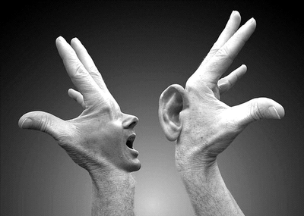
Quem Cuida Aprende Ouvir
Tiago 1:19 a 22

Slide 20
Tiago 1:19 a 22
19 Sabeis estas coisas, meus amados irmãos. Todo homem, pois, seja pronto para OUVIR, tardio para falar, tardio para se irar.
20 Porque a ira do homem não produz a justiça de Deus.
21 Portanto, despojando-vos de toda impureza e acúmulo de maldade, acolhei, com mansidão, a palavra em vós implantada, a qual é poderosa para salvar a vossa alma.
22 Tornai-vos, pois, praticantes da palavra e não somente ouvintes, enganando-vos a vós mesmos.

Slide 21
Nos conhecendo Melhor

Slide 22
Estilo de Gestão de Conflitos
Agressivo
Assertivo
Não Assertivo
Conciliador
Evitar
Complacente
Assertivo
Não Complacente
Complacente

Slide 23
Agressivo
Agressivo
Assertivo
Não Assertivo
Conciliador
Evitar
Complacente
Assertivo
Não Complacente
Complacente
Busca prevalecer suas próprias opiniões às custas da outra pessoa.
Orientado para o poder. Usa qualquer poder que pareça apropriado para fazer valer sua opinião, sua capacidade de argumentar, seu nível e suas sanções.
“Luta por seus direitos” defendendo uma posição que acredita que seja correta, ou simplesmente tentando vencer.
23

Slide 25
Agressivo/Martelo
Agressivo
Assertivo
Não Assertivo
Conciliador
Quando fazer uso:
Evitar
Complacente
Assertivo
Quando decisões rápidas são vitais. Ex: emergências.
Quando atitudes impopulares necessitam ser tomadas. Ex.: Redução de custos; estabelecimento de medidas de restrição; disciplina.
Em decisões vitais para o bem estar da igreja, e quando se esgosta todas as possibilidades de discussão racional e você sabe que algo precisa ser feito.
Para proteger a igreja de pessoas folgadas que tiram vantagem do espirito conciliador.
Quando a prioridade está em encerrar a situação, o mais rápido possível, isto é, quando não há tempo para resolver problemas de forma cooperativa.
Quando existe pouca confiança.
Não Complacente
Complacente
25

Slide 26
Complacente
Agressivo
Assertivo
Não Assertivo
Conciliador
Evitar
Complacente
Assertivo
É Bonzinho.
Negligencia suas próprias opiniões para satisfazer a de outras.
Tem dificuldades em dizer “não” e de impor limites por medo de parecer agressivo ou de não agradar.
Acredita que é preciso que todos gostem dele.
Por isso evita situação desagradável.
Se torna generoso ao abrir mão da sua posição.
Não Complacente
Complacente
26

Slide 27
Bonzinho

Slide 28
Agressivo
Assertivo
Complacente/Bonzinho
Não Assertivo
Conciliador
Quando fazer uso:
Evitar
Complacente
Assertivo
Quando você nota que está errado - para permitir que uma posição melhor seja ouvida, aprender com os outros e mostrar humildade.
Quando a decisão é muito mais importante para a outra pessoa do que para você mesmo - para satisfazer as necessidades de outros e, como gesto de boa vontade, para poder manter um relacionamento cooperativo.
Para conseguir um saldo “social” positivo para questões posteriores que sejam importantes para você.
Não Complacente
Complacente
28

Slide 29
Agressivo
Assertivo
Complacente/Bonzinho
Não Assertivo
Conciliador
Quando fazer uso:
Evitar
Complacente
Assertivo
4. Quando a competição contínua passa a ser nociva.
5. Quando você está em desvantagem ou quando a outra pessoa está perturbada e ficará pior com qualquer interferência.
6. Quando é necessário e vital preservar a harmonia e evitar atritos.
7. Ajudar no desenvolvimento do outro, permitindo que ele experimente e aprenda a partir de seus próprio erros.
Não Complacente
Complacente
29

Slide 30
Evitar
Agressivo
Assertivo
Não Assertivo
Conciliador
Ele não entra no conflito.
O indivíduo não segue de imediato suas próprias opiniões ou aquelas de outras pessoas.
Tem atitudes diplomáticas e adia uma decisão para uma ocasião mais adequada ou simplesmente afastando-se de uma situação ameaçadora.
Distanciamento de uma situação ameaçadora
Usa regras burocráticas como modo de resolver o conflito
Evitar
Complacente
Assertivo
Não Complacente
Complacente
30

Slide 31
Evitar
Agressivo
Assertivo
Não Assertivo
Conciliador
Quando fazer uso:
Evitar
Complacente
Quando uma decisão é trivial e de pouca importância.
Quando você percebe que alguma coisa seria muito difícil de mudar (Ex. estrutura de personalidade de alguém etc...).
Quando o dano potencial de enfrentar um conflito ultrapassa os benefícios de sua resolução.
Deixar as pessoas acalmarem-se para reduzir tensões em um nível satisfatório.
Assertivo
Não Complacente
Complacente
31

Slide 32
Evitar
Agressivo
Assertivo
Não Assertivo
Conciliador
Quando fazer uso:
Evitar
Complacente
Assertivo
5. Quando a coleta de mais informações ultrapassa as vantagens de uma decisão imediata.
6. Quando outros podem resolver o conflito de maneira mais eficaz.
7. Você se sente confuso ou frustrado ou seu apoio pessoal não é necessário.
8. Participar da decisão é contra seus valores.
Não Complacente
Complacente
32

Slide 33
Conciliador
Agressivo
Assertivo
Não Assertivo
Conciliador
Evitar
Complacente
Assertivo
Não Complacente
Complacente
Busca Negociação/Trocas –
Solução mutuamente aceitável, que satisfaça parcialmente ambas as partes.
Busca trocar concessões ou procurar rapidamente uma posição intermediária.
33

Slide 34
Conciliador
Agressivo
Assertivo
Não Assertivo
Conciliador
Quando fazer uso:
Evitar
Complacente
Assertivo
Quando dois oponentes, com igual poder, estão fortemente ligados às metas, mutuamente exclusivas.
Para atingir acordos temporários para decisões complexas.
Não Complacente
Complacente
34

Slide 35
Conciliador
Agressivo
Assertivo
Não Assertivo
Conciliador
Quando fazer uso:
Evitar
Complacente
Assertivo
3. Para chegar a soluções convenientes sob pressão de tempo.
4. Como um estilo alternativo quando o assertivo eficaz e o assertivo agressivo falham.
Não Complacente
Complacente
35

Slide 36
Assertivo
Agressivo
Assertivo
Não Assertivo
Conciliador
Evitar
Complacente
Busca Resolver conflitos
Envolvendo as pessoas para achar solução que satisfaça totalmente as partes
Confronta diferenças e compartilha ideias e informação
Busca soluções integradoras
Procura soluções onde todos possam ganhar
Percebe problemas e conflitos como desafios
Assertivo
Não Complacente
Complacente
36

Slide 37
Assertivo
Agressivo
Assertivo
Não Assertivo
Conciliador
Quando fazer uso:
Evitar
Complacente
Assertivo
Quando preciso achar uma solução integrada e ambos os assuntos são muito importantes para serem conciliados.
Quando seu objetivo é aprender. Ex: testar suas próprias convicções compreendendo os pontos de vista dos outros.
Fundir pontos de vista de pessoas com diferentes perspectivas de um problema., reflexão e debate.
Não Complacente
Complacente
37

Slide 38
Assertivo
Agressivo
Assertivo
Não Assertivo
Conciliador
Quando fazer uso:
Evitar
Complacente
Assertivo
4. Gerar comprometimento por incorporar as ideias de uma outra pessoa dentro de uma decisão, em consenso.
5. Resolver ressentimentos que têm interferido na relação interpessoal.
6. É fácil “puxar” o Racional da outra pessoa. Essa tática abre caminho para que a outra pessoa se torne parte da decisão.
7. Há tempo suficiente para estudo, reflexão e debate.
Não Complacente
Complacente
38

Slide 39
Sugestões para uma boa administração de conflitos
Procure soluções, não culpados;
Analise a situação;
Mantenha um clima de respeito;
Aperfeiçoe a habilidade de ouvir e falar;
Seja construtivo ao fazer uma crítica;
Procure a solução Ganha-ganha;

Slide 40
Sugestões para uma boa administração de conflitos
7. Aja sempre no sentido de eliminar os conflitos;
8. Evite preconceitos;
9. Mantenha a calma;
10. Quando estiver errado, reconheça;
11. Não varra os problemas para debaixo do tapete.

Slide 41
E a partir daí...
Pergunte, e não mande: convidando os outros a participar da solução
Peça com educação: mesmo ao dar uma ordem direta, seja educado
Mostre disposição: se precisam de você, tente ajudar e deixe isso claro
Ataque o assunto, não as pessoas: diga O QUE quer mudar, não QUEM

Slide 42
E a partir daí...
Esclareça suas decisões: esclareça o porquê da decisão
Escute antes de falar: interrupções geram mais conflitos ainda
Não aja emocionalmente: no conflito profissional é comum que o assunto seja levado para o lado pessoal e emocional. Evite isso.
Dê seguimento às soluções: verifique que a solução foi seguida

Slide 43
Lembrem-se...
O mundo seria um lugar muito mais simples se todos fossem iguais a você, mas as pessoas não são.
Elas têm antecedentes diferentes, educação diferente, perspectivas diferentes, se motivam de maneira diferente...
Definir o que vem a ser uma pessoa ‘boa’ também é relativo... Para quem? Em que momentos? Pq?
E quem é a refência?

Slide 44
OBRIGADO
Augusto César Maia
Email: augustopsi@uol.com.br

